Slide 1
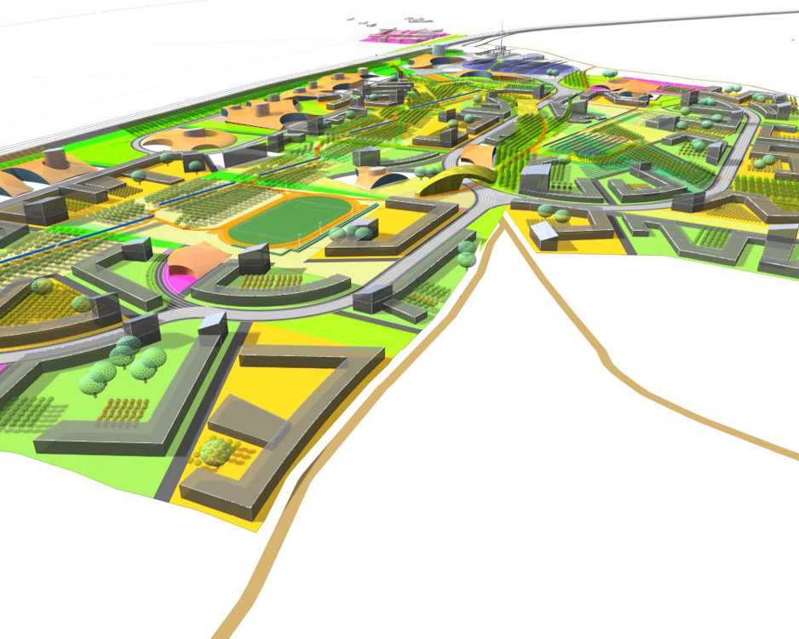
E N T O R N O
URBANO
¡ Digno para la Gente!!!
GOBERNACIÓN DEL TOLIMA

Slide 2
OBJETIVO
Promover el desarrollo integral del entorno urbano, generando calidad de espacio público para el disfrute de la población que permita un mejoramiento en la calidad de vida de la población más vulnerable, que vive en condiciones de pobreza y localizada en asentamientos marginales, mediante la dotación de infraestructura básica, equipamientos sociales, zonas verdes de recreación, vías de acceso adecuadas , Mejoramiento integral de barrios y demás elementos que componen el espacio público r

Slide 3
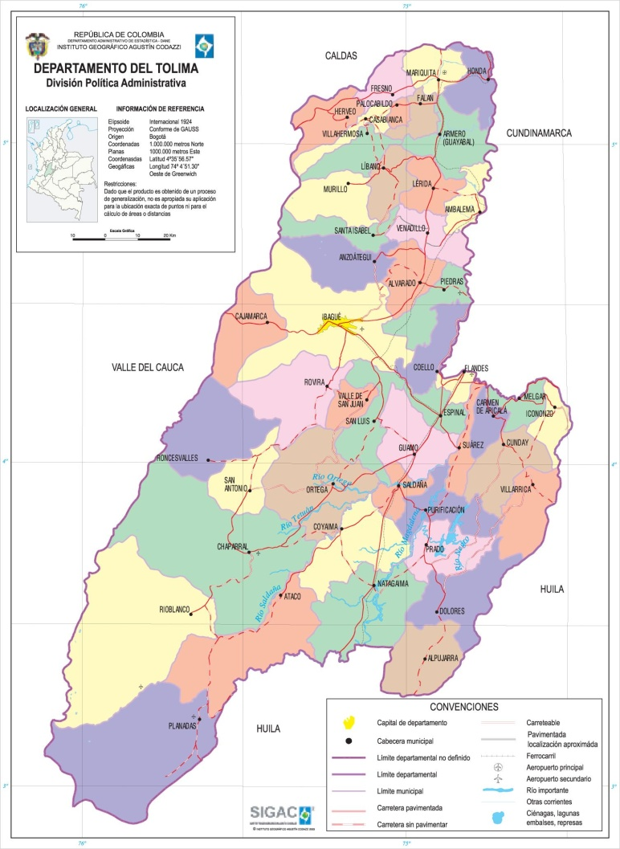
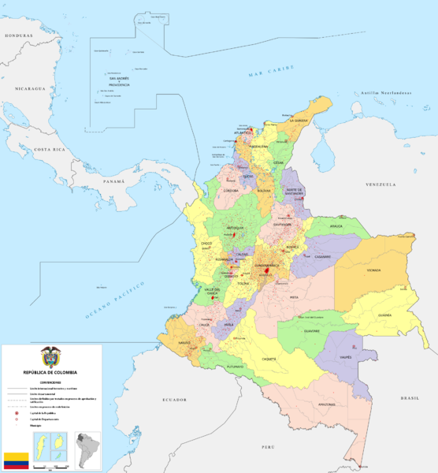
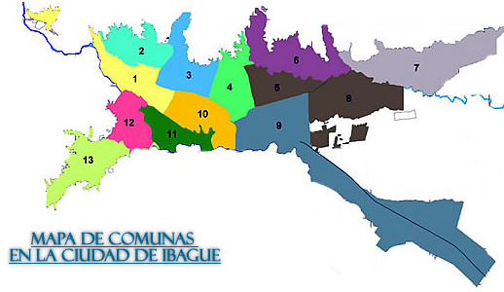
CONTRUCCIÓN PARQUE KENEDY EN LA CIUDAD DE IBAGUÉ
PROYECTO
LOCALIZACIÓN
Área de intervención
Ciudad: Ibagué
Barrio. Kennedy

Slide 4
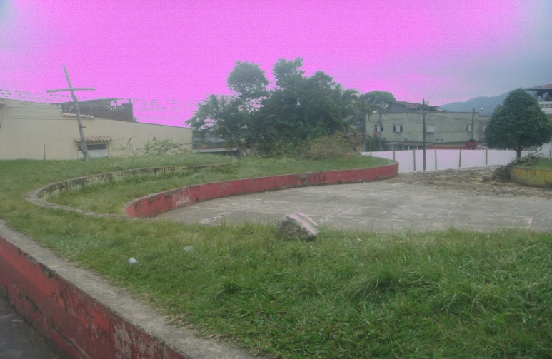
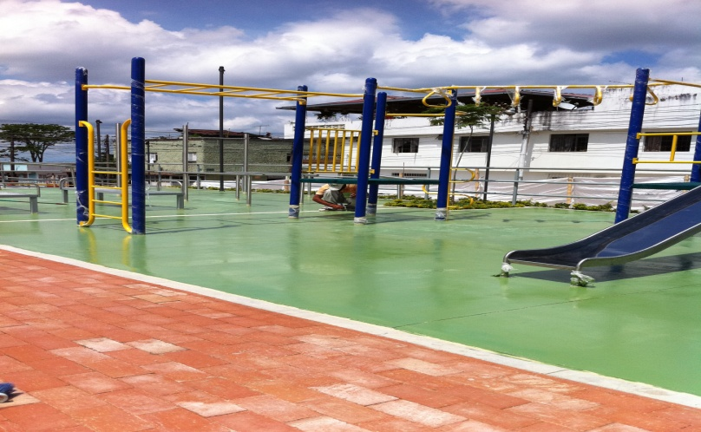
CONTRUCCIÓN PARQUE KENEDY EN LA CIUDAD DE IBAGUÉ DATOS GENERALES DEL PROYECTO
PROYECTO
AREA: 1883 M2:
ESPACIOS:
Plazoleta de comercio con 6 casetas para ventas
Tarima de eventos
Plazoleta central
Andenes perimetrales
Rampas para acceso minusválidos
Arborización y empradización
Módulo de juegos infantiles
Módulo ruta de la vida
Luminarias verticales
Iluminación circulación rampas
Mobiliario urbano (bancas, mesas, cestos de basura
ANTES
LA INVERSIÓN EJECUTADA :
ESTADO ACTUAL

Slide 5
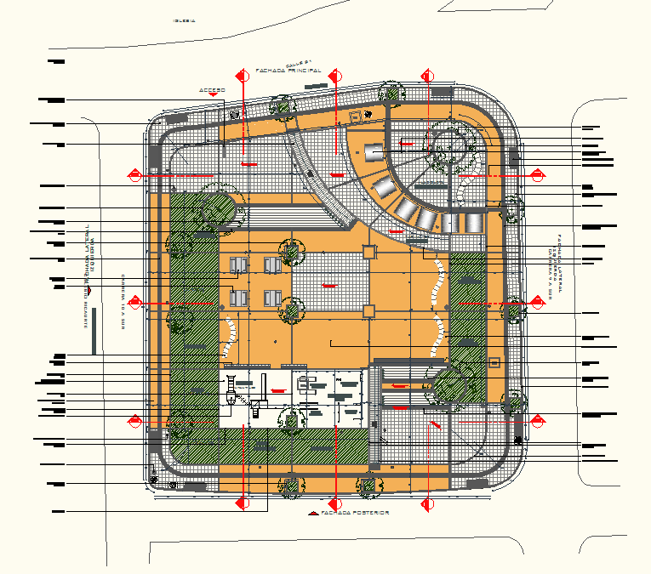
ZONA DE COMERCIO
PLANO GENERAL DEL PROYECTO
PARQUE INFANTIL
RUTA DE LA VIDA

Slide 6
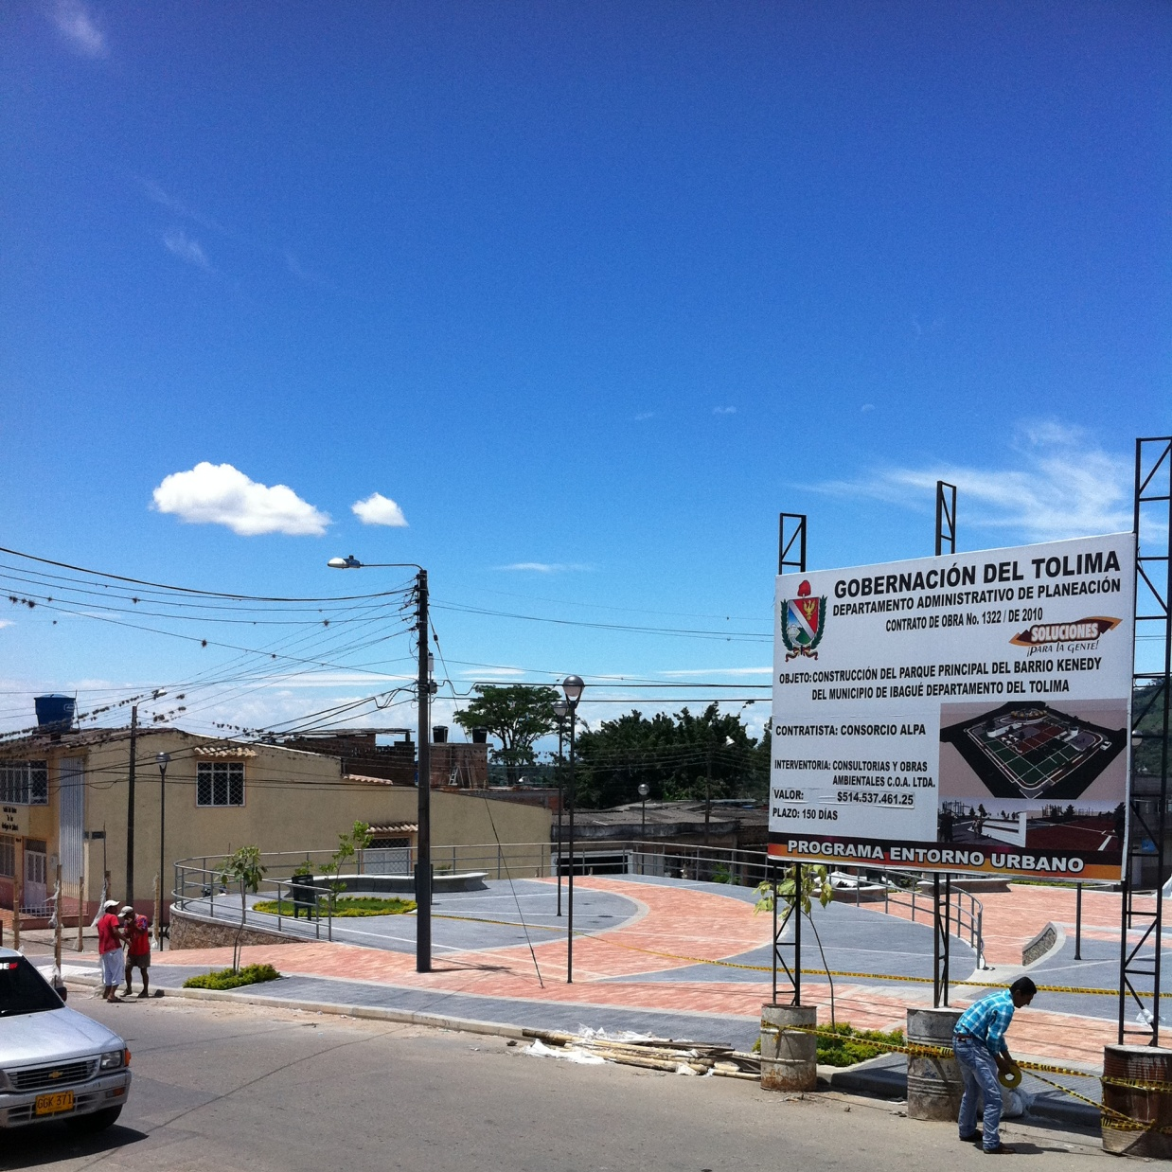

Slide 7
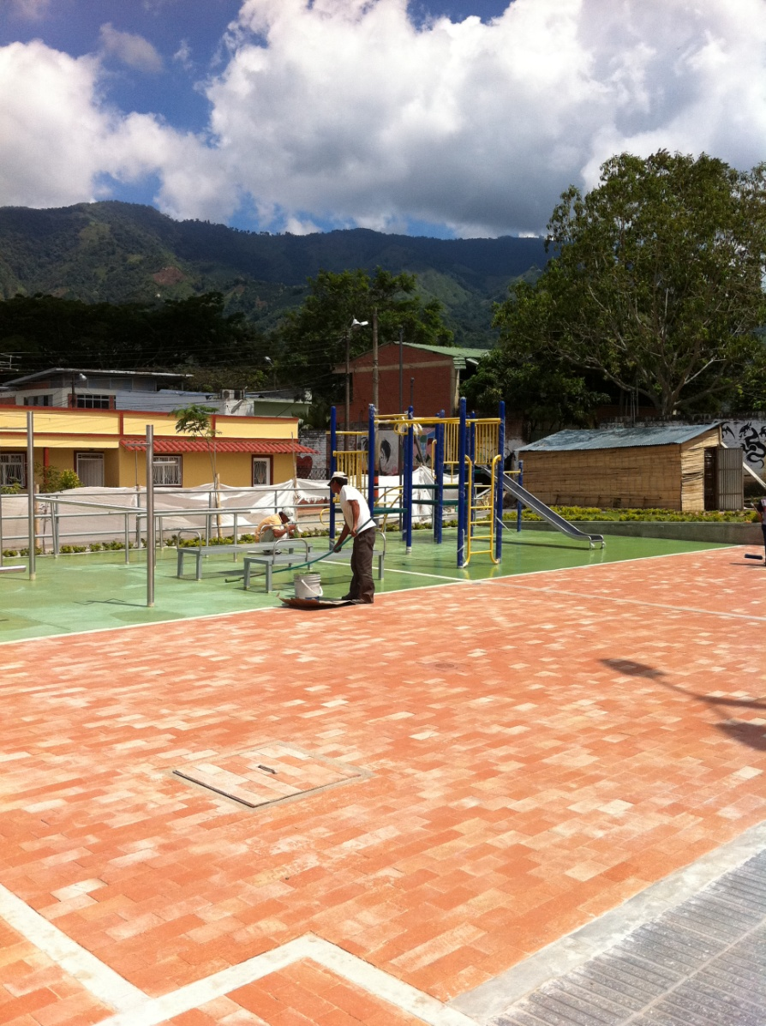
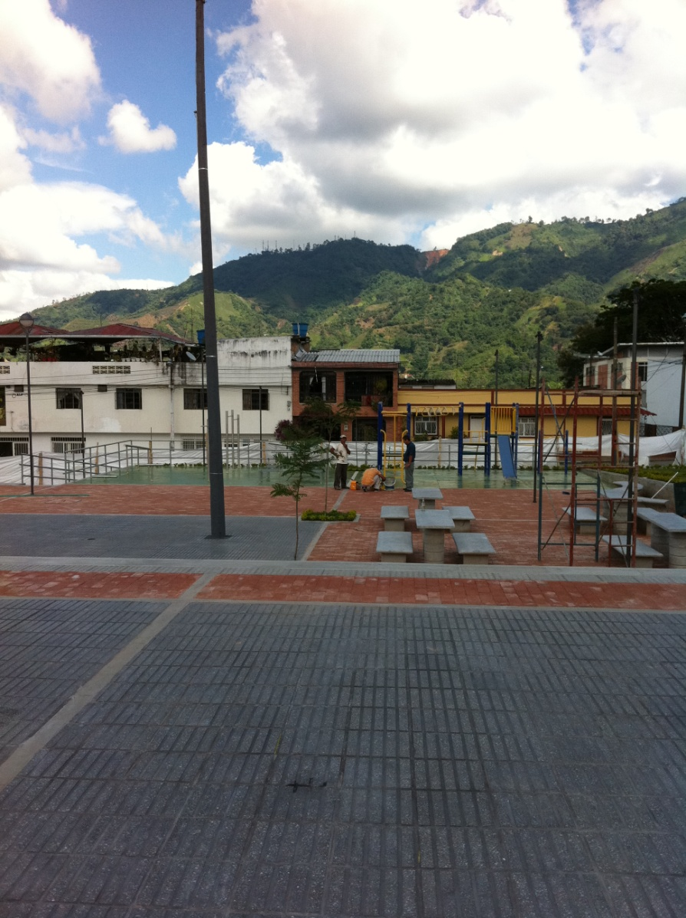

Slide 8
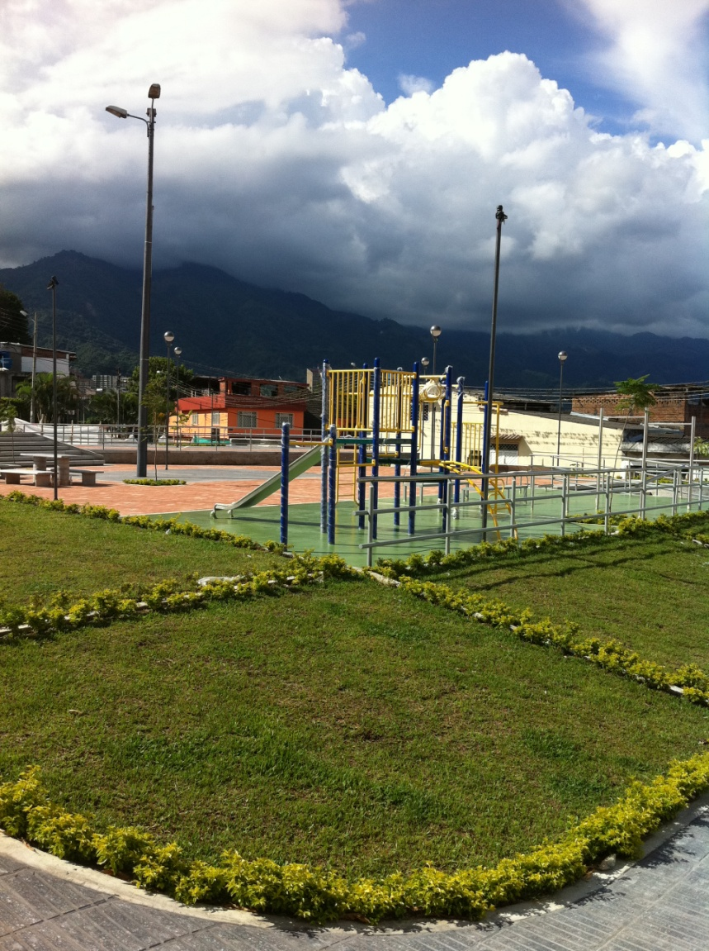
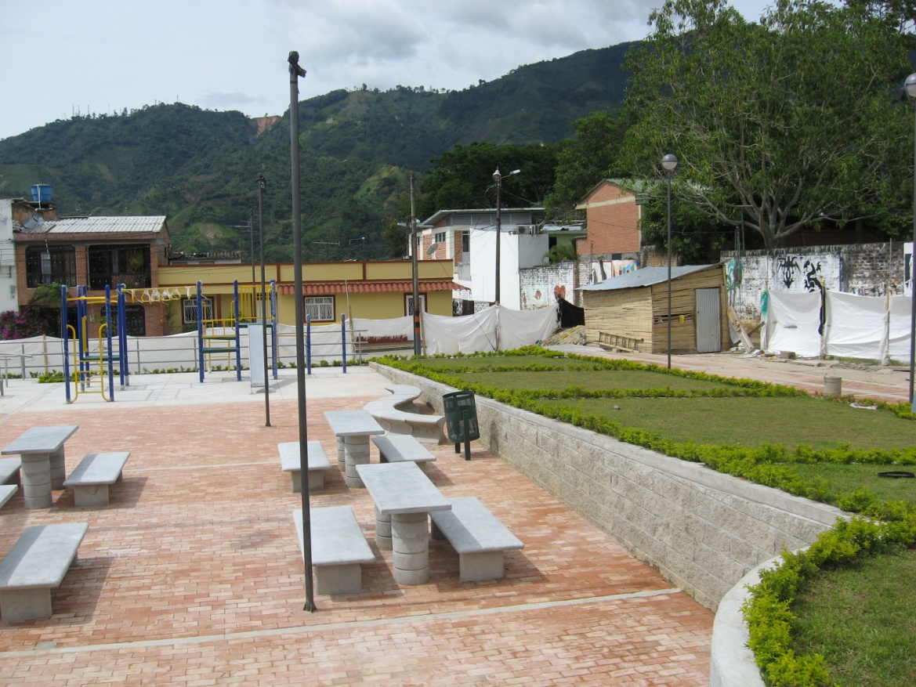

Slide 9
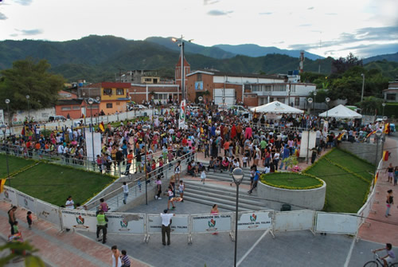
LA COMUNA 12 CUENTA YA CON UN PARQUE REMODELADO PARA EL ENCUENTRO DE LA CULTURA DEL SUR DE IBAGUÉ
Escrito por Prensa
Sábado, 06 de Agosto de 2011 22:40
En un multitudinario acto al que se dieron cita jóvenes, niños, presidentes de las juntas de acción comunal y líderes en general de los barrios de la comuna 12 de Ibagué, el Gobierno Departamental en cabeza del Mandatario Óscar Barreto Quiroga hizo entrega del mejoramiento y reconstrucción del parque del barrio Kennedy donde se hizo una inversión de $704’295.748.
En medio de los gestos de gratitud por parte de los habitantes de esta zona y luego de haber regresado del municipio de Cunday, donde cumplió compromisos y encuentros con las comunidades de las veredas de Valencia y Santa Ana, así como en el casco urbano, el Mandatario de los tolimenses Barreto Quiroga se sintió satisfecho en el barrio Kennedy por haber cumplido con la promesa adquirida desde campaña, entregándoles un espacio moderno, con las condiciones apropiadas para ser un escenario de encuentro para que niños, jóvenes y adultos mayores desarrollen actividades artísticas y culturales, o convertirse en un espacio para la tertulia de buenas intensiones en favor de la comunidad.
El Parque reconstruido en un área de 1.883 metros cuadrados, fue concertado y consultado entre el Gobierno Departamental y la comunidad a través de cuatro encuentros, acción que destacó el Presidente de la Junta de Acción Comunal Yesid Hernández. Este quedó distribuido así: Plazoleta de comercio con seis cómodas casetas para venta; tarima de eventos; plazoleta central; andenes perimetrales; rampa de acceso para minusválidos; arborización y empradización; módulo de juegos infantiles; módulo de la ruta de la vida; luminarias verticales; y mobiliario urbano como bancas, mesas, y cestos de basura.
El Presidente de la JAC de Kennedy, con voz enérgica expresó su admiración y agradecimiento para con el Gobernador. Dijo que “por estos días personas mal intencionadas han calificado a nuestro Gobernador de politiquero, pero yo le digo una cosa Gobernador, si ser politiquero es hacer esta clase de obras tan bonitas, recorrer el departamento sin horarios, hablar directamente con la gente, y cumplir con su palabra, siga siendo así Gobernador, porque nosotros sí estamos muy agradecidos y esto sí es progreso”.
A reglón seguido Yesid Hernández, recordó que para lograr restablecer el parque debieron pasar 15 años, y esperar que llegara el Mandatario Barreto Quiroga a la Gobernación para ver mejorada esta zona, donde anteriormente se centraban nichos de inseguridad que afectaba gravemente a sus habitantes.
Para el cuidado y preservación del escenario, la comunidad conformó un comité de amor al parque, con el apoyo de la Policía, lo que garantizará que este se mantenga en buenas condiciones.
ENTREGA A LA COMUNIDAD

Slide 10
DATOS DE CONTACTO:
HECTOR EUGENIO CERVERA BOTERO
Email: hcervera1@hotmail.com
Teléfono: 3114828627

